Slide 1






DIGITAL TALENT SCHOLARSHIP
2019
digitalent.kominfo.go.id

Slide 2
Neural Network 2: Activation Function

Slide 3

Mengenal Error/Loss Function
Bagian Pertama

Slide 4
Apa itu Error Function
Function yang menunjukkan seberapa buruk performa model kita.
Contoh:
Saya mau pergi ke meja terdekat
Error function saya = Jarak posisi saya ke posisi meja.
Setelah mengetahui Error Function:
Setelah mengetahui bahwa posisi saya jauh, saya melihat sekitar untuk mengetahui arah mana yang terbaik menuju posisi meja.
Saya ambil langkah untuk bergerak mendekati meja.

Slide 5



Error Function
=
Ketinggian

Slide 6
Permasalahan Error Function
Jumlah error = 2

Slide 7

Diskrit vs Kontinyu
99
101
2
2
95
92
87
2
2

Slide 8


















Error Function Kontinyu
$$E=$$
$$+$$
$$+$$
$$+$$
$$+$$
$$+$$
$$E=$$
$$+$$
$$+$$
$$+$$
$$+$$
$$+$$
$$E=$$
$$+$$
$$+$$
$$+$$
$$+$$
$$+$$

Slide 9
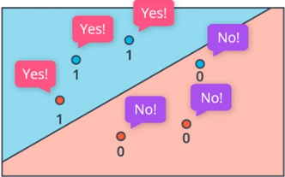
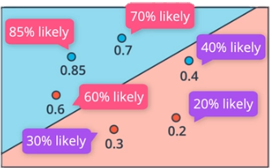
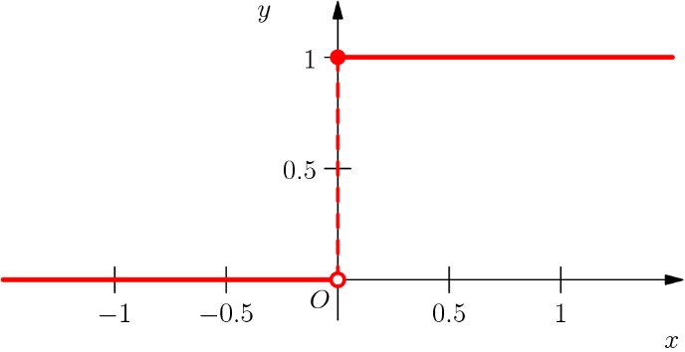
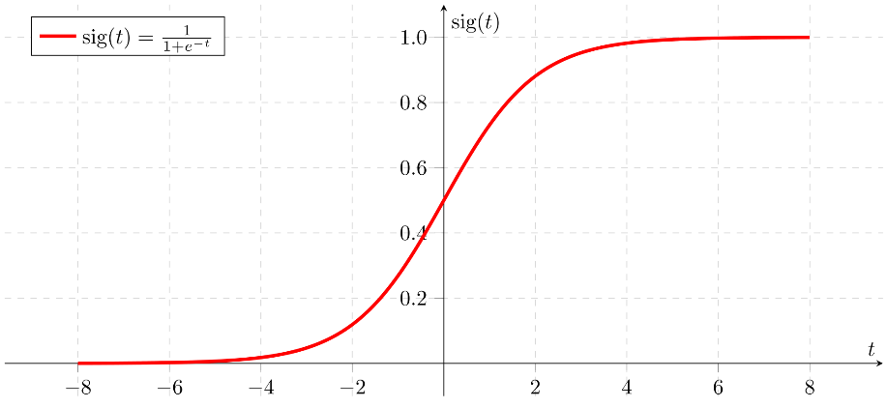
Error Function Kontinyu
Step Function
Sigmoid Function

Slide 10
Sigmoid Function

Slide 11
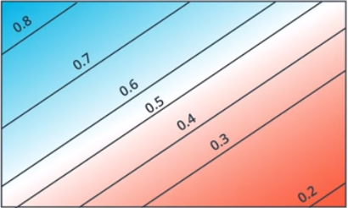
Pemetaan Nilai Error
Semakin diatas garis 0.5 semakin tinggi probabilitas dikatakan biru
Semakin dibawah garis 0.5 semakin rendah probabilitas dikatakan biru

Slide 12


Perubahan Perceptron
X₁
X₁
w₁
w₁
X₂
w₂
X₂
w₂
0.9
0.7
0.3
0.1
1
0
w_{n}
w_{n}
X_{n}
X_{n}
b
b
1
1
$$\text{step}(\text{Wx}+b)$$
$$σ(\text{Wx}+b)$$

Slide 13
Klasifikasi Binary-class dan Multi-class
Bagian Dua

Slide 14





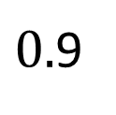


Binary Classification
Date-able?
Total = 1
Berat Badan
$$x_{1}$$
Date-able
Score
Probabilitas
$$0.1$$
$$w_{1}x_{1}+w_{2}x_{2}+b$$
$$σ(\text{Wx}+b)$$
Non-date-able
Tinggi Badan
$$x_{2}$$
$$1−0.1$$
$$\text{W}\text{x}+b$$
$0.$9

Slide 15












Multiclass Classification
Ikan Paus?
Ayam?
Rubah?
Total = 1
Score
Probabilitas
$${\text{W}}_{1}\text{x}+b$$
$$?({\text{W}}_{1}\text{x}+b)$$
$$0.1$$
Ukuran Badan
$$x_{1}$$
Lokasi tinggal
$$x_{2}$$
$${\text{W}}_{2}\text{x}+b$$
$$?({\text{W}}_{1}\text{x}+b)$$
$$0.7$$
...
$${\text{W}}_{3}\text{x}+b$$
$$?({\text{W}}_{1}\text{x}+b)$$
$$0.2$$

Slide 16
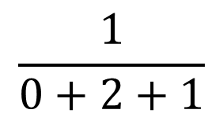

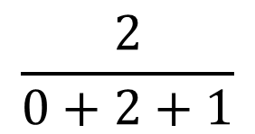
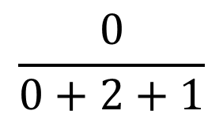



Multiclass Classification
Bermasalah
pada saat
$$\frac{0}{0+2+1}$$
$$0$$
$$\frac{1}{1+0+(−1)}$$
$$\frac{2}{0+2+1}$$
$$2$$
Fungsi yang
selalu memberikan
hasil positif?
Sin
Cos
Log
Exp
$$\frac{1}{0+2+1}$$
$$1$$

Slide 17
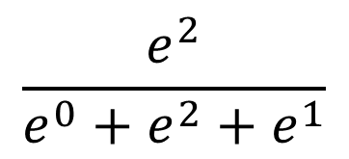

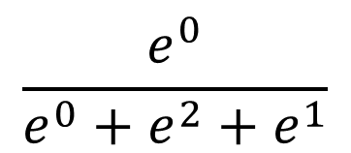


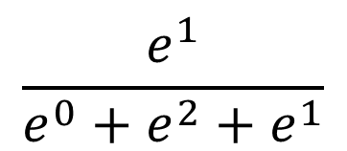
Multiclass Classification
Total = 1
$$\frac{e^{0}}{e^{0}+e^{2}+e^{1}}$$
$$0$$
$$0.09$$
$$\frac{e^{2}}{e^{0}+e^{2}+e^{1}}$$
$$2$$
$$0.24$$
$$\frac{e^{1}}{e^{0}+e^{2}+e^{1}}$$
$$1$$
$$0.67$$

Slide 18


Sigmoid dan Softmax
Sigmoid Function (Binary)
Softmax Function (Multiclass)
$$σ\left(\hat{y}\right)=\frac{1}{1+e^{−\hat{y}}}$$
$$S\left({\hat{y}}_{i}\right)=\frac{e^{{\hat{y}}_{i}}}{\sum_{j}{e^{{\hat{y}}_{j}}}}$$

Slide 19
Loss Function: Maximum Likelihood
Bagian 3

Slide 20
Error Function?
$$E=$$
$$+$$
$$+$$
$$+$$
$$+$$
$$+$$
$$E=$$
$$+$$
$$+$$
$$+$$
$$+$$
$$+$$
$$E=$$
$$+$$
$$+$$
$$+$$
$$+$$
$$+$$

Slide 21


















Error Function?
$$E=$$
$$+$$
$$+$$
$$+$$
$$+$$
$$+$$
$$E=$$
$$+$$
$$+$$
$$+$$
$$+$$
$$+$$
$$E=$$
$$+$$
$$+$$
$$+$$
$$+$$
$$+$$
Terlalu abstrak! Sangat tidak spesifik bagi komputer.

Slide 22
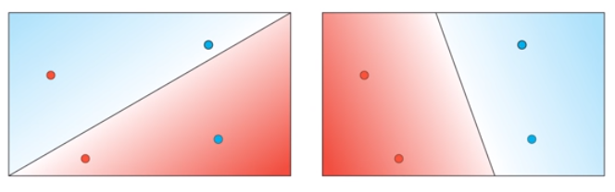
Model Baik vs Model Buruk
Yang ini buruk!
Tapi bagaimana cara kita memberitahu
komputer bahwa ini model yang buruk?

Slide 23
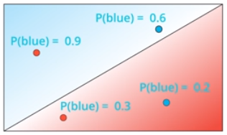
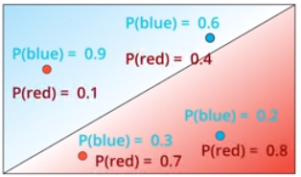
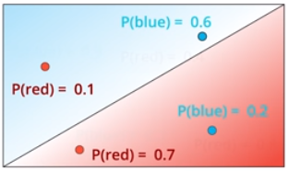
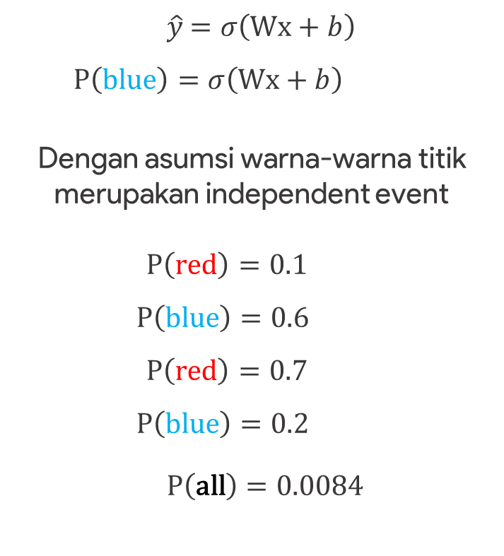

Merancang Loss Function
$\hat{y}$ $=σ\left(\text{Wx}+b\right)$
$$\text{P}\left(\text{blue}\right)=σ\left(\text{Wx}+b\right)$$
Dengan asumsi warna-warna titik merupakan independent event
$$\text{P}\left(\text{red}\right)=0.1$$
$$\text{P}\left(\text{blue}\right)=0.6$$
$$\text{P}\left(\text{red}\right)=0.7$$
$$\text{P}\left(\text{blue}\right)=0.2$$
$$\text{P}\left(\text{all}\right)=0.0084$$
$$×$$

Slide 24
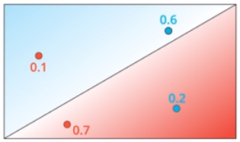
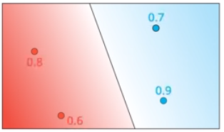


Merancang Loss Function
$$0.1×0.6×0.7×0.2=0.0084$$
$$0.8×0.7×0.9×0.6=0.3024$$
Spesifik dan mudah dimengerti komputer
Penentuan ini disebut dengan Maximum Likelihood

Slide 25


Merancang Loss Function
$$0.1×0.6×0.7×0.2=0.0084$$
$$0.8×0.7×0.9×0.6=0.3024$$
Sekarang kita tahu bahwa grafik kiri lebih buruk dari kanan berdarkan operasi product seluruh probabilitas point terklasifikasi sesuai warnanya.
Semakin besar probabilitasnya semakin bagus model kita.
Apakah kita berhasil menemukan Error Function yang kita cari?

Slide 26

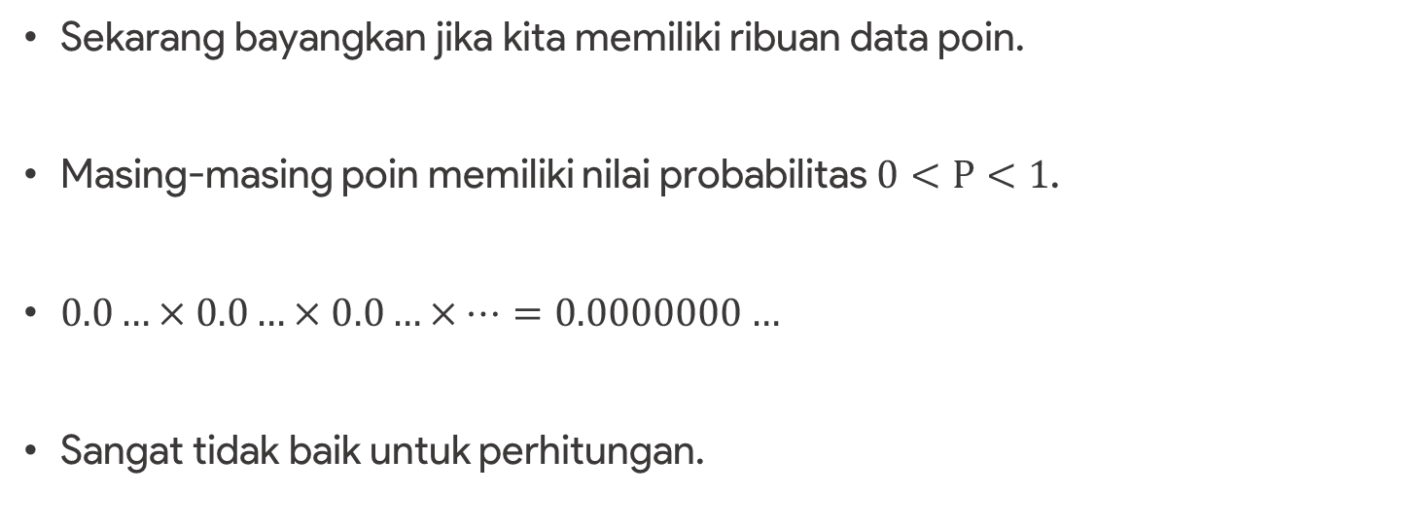

Kelemahan Maximum Likelihood
$$0.1×0.6×0.7×0.2=0.0084$$
$$0.8×0.7×0.9×0.6=0.3024$$
Sekarang bayangkan jika kita memiliki ribuan data poin.
Masing-masing poin memiliki nilai probabilitas $0<\text{P}<1$.
$0.0…×0.0…×$ $0.0…×…=0.0000000…$
Sangat tidak baik untuk perhitungan.

Slide 27
Loss Function: Cross Entropy
Bagian 4

Slide 28
























Formulasi Cross Entropy
$$0.1×0.6×0.7×0.2=0.0084$$
$$0.8×0.7×0.9×0.6=0.3024$$
$$\ln{(0.1)}+\ln{(0.6)}+\ln{(0.7)}+\ln{(0.2)}$$
$$\ln{(0.8)}+\ln{(0.7)}+\ln{(0.9)}+\ln{(0.6)}$$
$$−2.3$$
$$−0.51$$
$$−0.36$$
$$−1.61$$
$$−0.22$$
$$−0.36$$
$$−0.1$$
$$−0.51$$
$$−\ln{(0.1)}−\ln\left(0.6\right)−\ln\left(0.7\right)−\ln{(0.2)}$$
$$−ln{(0.8)}−\ln\left(0.7\right)−\ln{(0.9)}−ln{(0.6)}$$
$$2.3$$
$$+0.51$$
$$+0.36$$
$$+1.61$$
$$0.22$$
$$+0.36$$
$$+0.1$$
$$+0.51$$
$$4.8$$
$$1.2$$

Slide 29
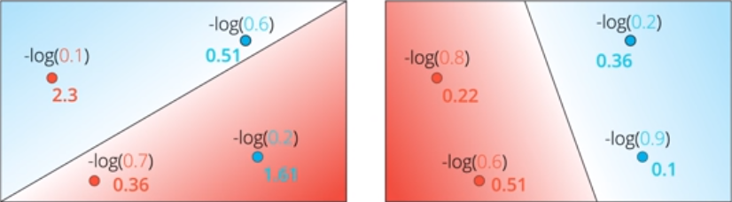




Formulasi Cross Entropy
$$0.1×0.6×0.7×0.2=0.0084$$
$$0.8×0.7×0.9×0.6=0.3024$$
$$−\ln{(0.1)}−\ln\left(0.6\right)−\ln\left(0.7\right)−\ln{(0.2)}$$
$$−ln{(0.8)}−\ln\left(0.7\right)−\ln{(0.9)}−ln{(0.6)}$$
$$4.8$$
Cross Entropy
$$1.2$$

Slide 30







Formulasi Cross Entropy
0.8
0.7
0.1
$$\text{P}\text{(}\text{Gift}\text{)}$$
0.2
0.3
0.9
$$\text{P}\text{(}\text{No} \text{gift}\text{)}$$

Slide 31



Formulasi Error Function
Probabilitas
-ln(Probabilitas)
0.8
0.7
0.1
0.0568
2.88
0.8
0.7
0.9
0.504
0.69
0.8
0.3
0.1
0.024
3.73
0.2
0.7
0.1
0.014
4.27
0.8
0.3
0.9
0.216
1.53
0.2
0.7
0.9
0.126
2.07
0.2
0.3
0.1
0.006
5.12
0.2
0.3
0.9
0.054
2.92

Slide 32



















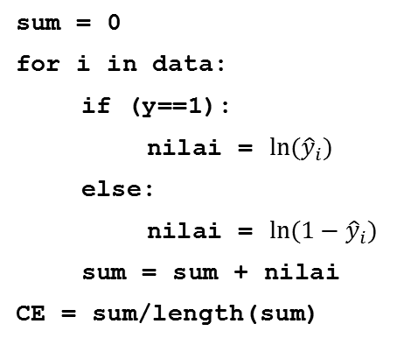
$$p_{1}=0.8$$
$$p_{2}=0.7$$
Cross Entropy
$$p_{3}=0.1$$
$$0.7$$
$$0.9$$
$$0.8$$
$$−\ln{(0.8)}−\ln\left(0.7\right)−\ln\left(0.9\right)$$
$${\hat{y}}_{1}$$
$${\hat{y}}_{2}$$
$${1−\hat{y}}_{3}$$
$$p_{1}$$
$$p_{2}$$
$${1−p}_{3}$$
Label
$$y_{i}$$
$$y_{1}=1$$
$$y_{2}=1$$
$$y_{3}=0$$
sum = 0
for i in data:
if (y==1):
nilai = $\ln{({\hat{y}}_{i})}$
else:
nilai = $\ln{(1−{\hat{y}}_{i})}$
sum = sum + nilai
CE = sum/length(sum)

Slide 33

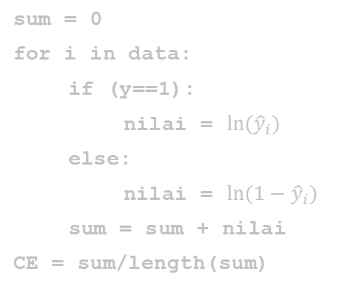
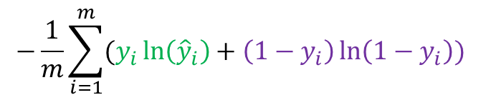

$$p_{1}=0.8$$
$$p_{2}=0.7$$
Cross Entropy
$$p_{3}=0.1$$
$$0.7$$
$$0.8$$
$$0.9$$
$$−\ln{(0.8)}−\ln\left(0.7\right)−\ln\left(0.9\right)$$
$${\hat{y}}_{1}$$
$${\hat{y}}_{2}$$
$${1−\hat{y}}_{3}$$
Label
$$y_{i}$$
$$y_{1}=1$$
$$y_{2}=1$$
$$y_{3}=0$$
sum = 0
for i in data:
if (y==1):
nilai = $\ln{{(\hat{y}}_{i})}$
else:
nilai = $\ln{(1−{\hat{y}}_{i})}$
sum = sum + nilai
CE = sum/length(sum)
Formula Cross Entropy
$$−\frac{1}{m}\sum_{i=1}^{m}{(y_{i}\ln\left({\hat{y}}_{i}\right)+\left(1−y_{i}\right)\ln\left(1−y_{i}\right))}$$

Slide 34


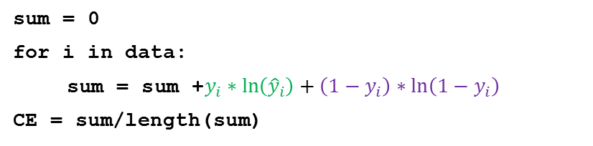


$$p_{1}=0.8$$
$$p_{2}=0.7$$
Cross Entropy
$$p_{3}=0.1$$
$$0.7$$
$$0.8$$
$$0.9$$
$$−\ln{(0.8)}−\ln\left(0.7\right)−\ln\left(0.9\right)$$
$$p_{1}$$
$$p_{2}$$
$${1−p}_{13}$$
Label
$$y_{i}$$
$$y_{i}=1$$
$$y_{i}=1$$
$$y_{i}=0$$
Formula Cross Entropy
sum = 0
for i in data:
sum = sum +$y_{i}∗\ln\left({\hat{y}}_{i}\right)+\left(1−y_{i}\right)∗\ln\left(1−y_{i}\right)$
CE = sum/length(sum)
$$−\frac{1}{m}\sum_{i=1}^{m}{(y_{i}\ln\left({\hat{y}}_{i}\right)+\left(1−y_{i}\right)\ln\left(1−y_{i}\right))}$$

Slide 35

Rangkuman: Loss Function
Maximum Likelihood adalah salah satu loss function yang bisa digunakan untuk mengoptimasi model Neural Network.
Product dari probabilitas suatu data memiliki label yang sesuai dengan label aslinya.
Memiliki kelemahan: nilainya begitu kecil jika data terlalu banyak.
Cross Entropy adalah pengembangan dari Maximum Likelihood.
Summation dari logaritma natural dari probabilitas suatu data memiliki label yang sesuai dengan label aslinya.
$$−\frac{1}{m}\sum_{i=1}^{m}{(y_{i}\ln\left({\hat{y}}_{i}\right)+\left(1−y_{i}\right)\ln\left(1−y_{i}\right))}$$

Slide 36





IKUTI KAMI
digitalent.kominfo
digitalent.kominfo
DTS_kominfo
Digital Talent Scholarship 2019
Pusat Pengembangan Profesi dan Sertifikasi
Badan Penelitian dan Pengembangan SDM
Kementerian Komunikasi dan Informatika
Jl. Medan Merdeka Barat No. 9
(Gd. Belakang Lt. 4 - 5)
Jakarta Pusat, 10110
digitalent.kominfo.go.id

